Slide 1
UBND QUẬN LONG BIÊN
TRƯỜNG MẦM NON GIA QUẤT
LĨNH VỰC PHÁT TRIỂN NHẬN THỨC
Đề tài: Nhận biết xe đạp, xe máy
Lứa tuổi: Nhà trẻ 24 - 36 tháng
Giáo viên thực hiện: Trương Thanh Hường
Năm học: 2021 - 2022

Slide 2
I. MỤC ĐÍCH - YÊU CẦU
1. Kiến thức: - Trẻ nhận biết được tên gọi, đặc điểm của xe đạp, xe máy.
2. Kỹ năng: - Rèn trẻ phát triển ngôn ngữ.
3. Thái độ: - Giáo dục trẻ ý thức tham gia giao thông.
II. CHUẨN BỊ
- Bài giảng điện tử

Slide 3
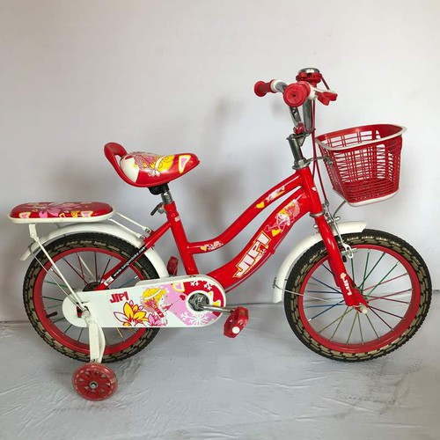
Xe đạp
Màu đỏ

Slide 4
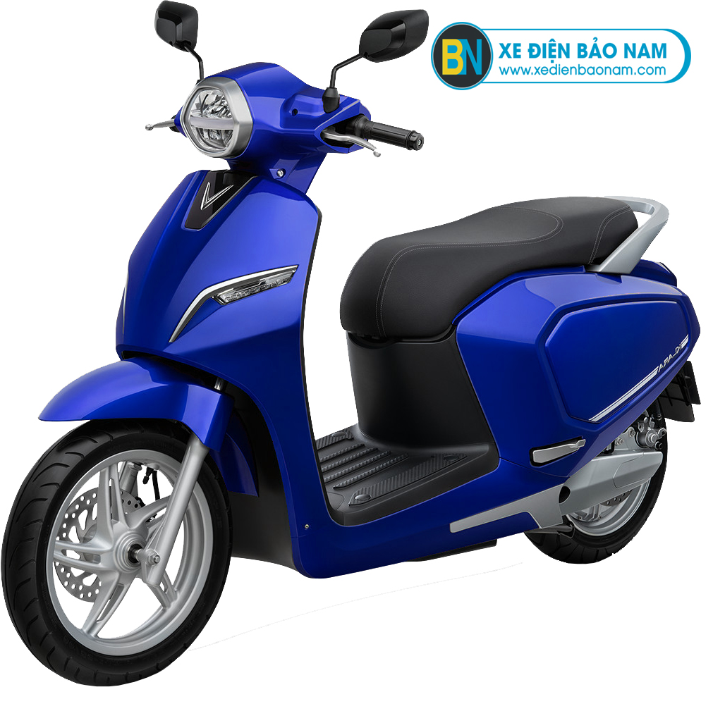
Xe máy
Màu xanh

Slide 5
XE ĐẠP
XE MÁY

Slide 6
TRÒ CHƠI
THI XEM AI NHANH

